Slide 1
Kahoot!
Kamila Bulušková
LMS systémy

Slide 2

K čemu lze kahoot využít?
Interakce učitele se žákem za pomoci výpočetní techniky
Každý ze žáků v dnešní době vlastní chytrý mobilní telefon, v případě využití aplikace Kahoot jej může uplatnit ve výuce
Upevňování znalostí a opakování probrané látky pomocí interaktivních kvízů
Soutěžení žáků mezi sebou (body za správnost a rychlost odpovědí)

Slide 3
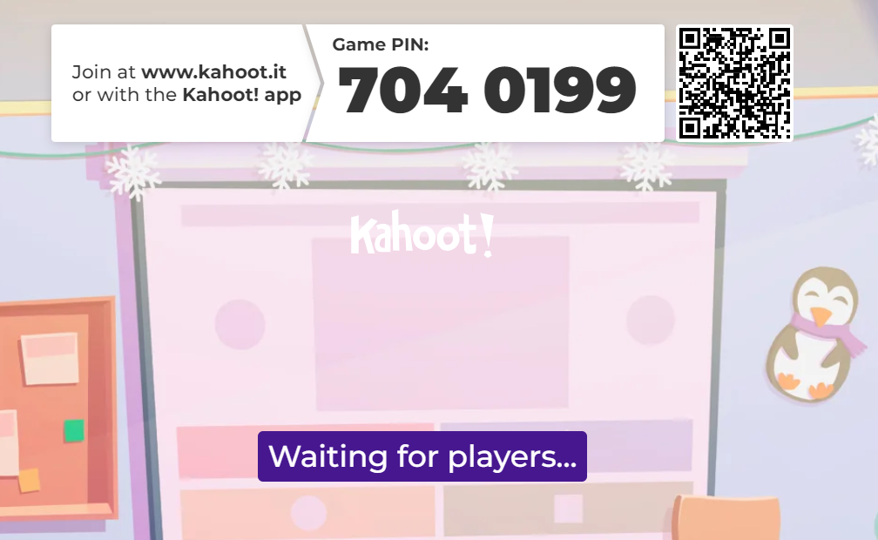
Jak kahoot funguje?
Lektor předem připraví kvízové otázky (pravda/lež či otázky s variantami odpovědí)
Na začátku hry je vygenerován QR kód či PIN pro přístup žáků do kvízu
Ve free verzi se ke hře může připojit 10 osob, v prémiových verzích více
Kvíz je spuštěn, každý ze žáků pomocí svého mobilního telefonu odpovídá na otázky, které učitel promítá na plátno
Vyhrává ten, kdo odpovídá správně a nejrychleji
Po každé otázce se zobrazí průběžné pořadí

Slide 4
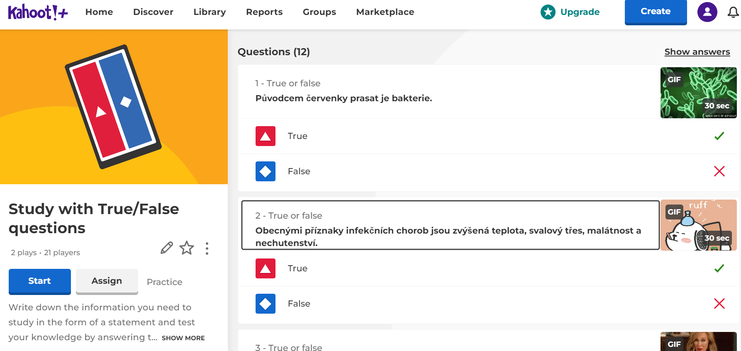
Jak to vypadá v praxi?
Notes:
Učitel předem připraví kvízové otázky včetně správných odpovědí

Slide 5
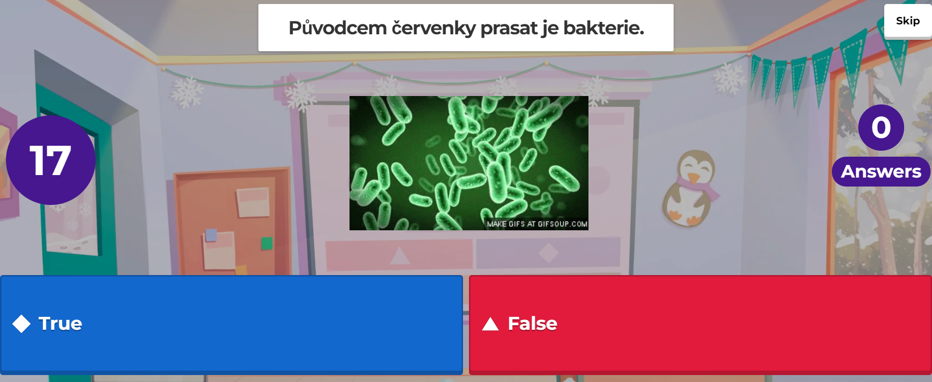
Notes:
Kvíz je spuštěn, každý žák odpovídá na svém mobilním zařízení

Slide 6
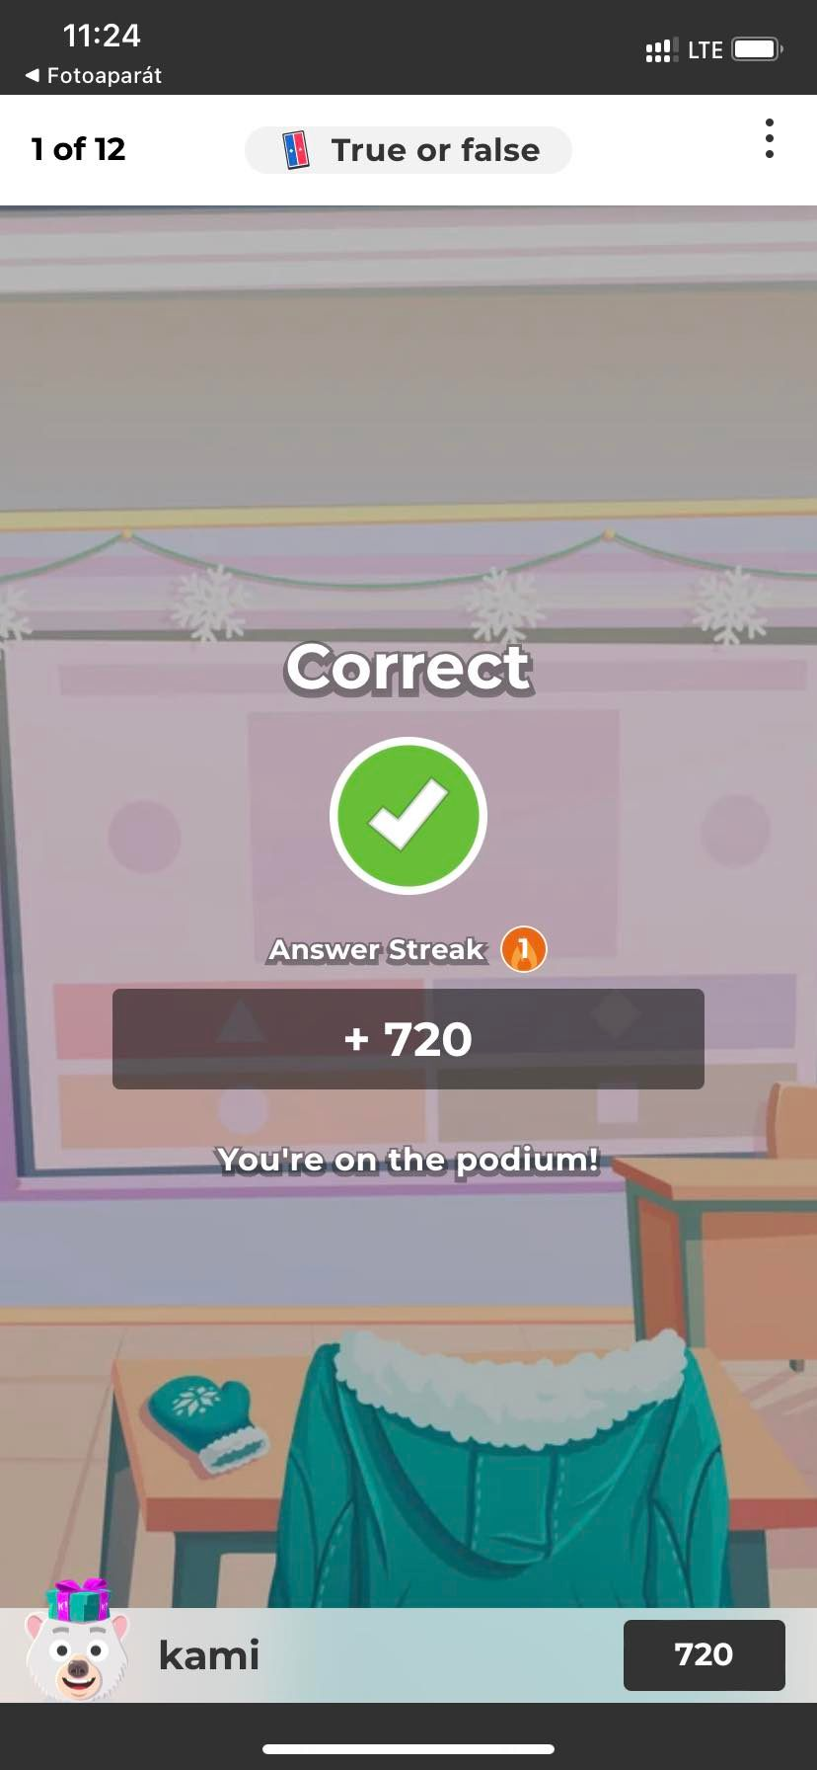
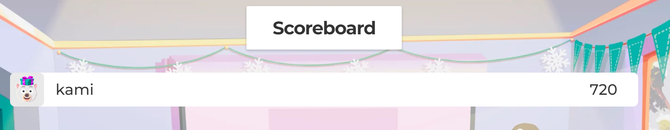
Notes:
Po každém kole se zobrazí na tabuli průběžné skóre, stejně jako na telefonu žáka jeho získaný počet bodů.

Slide 7
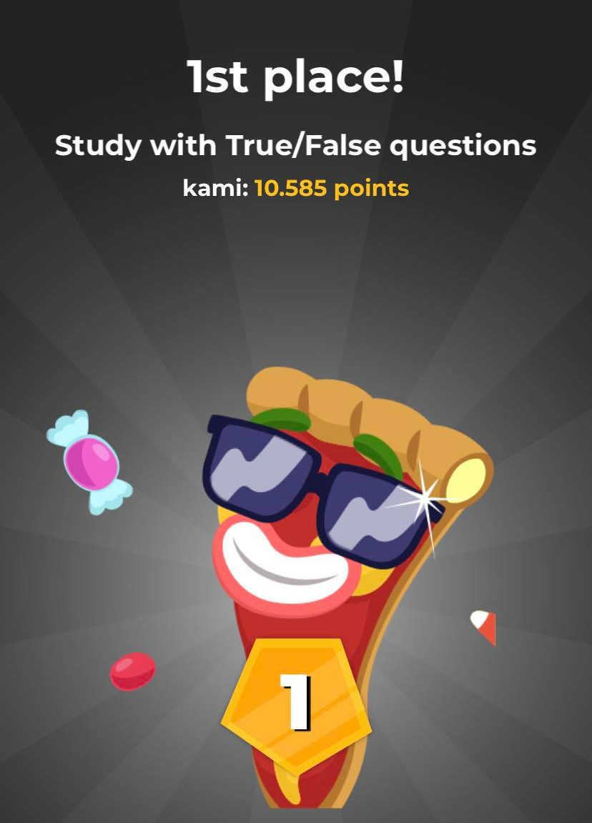
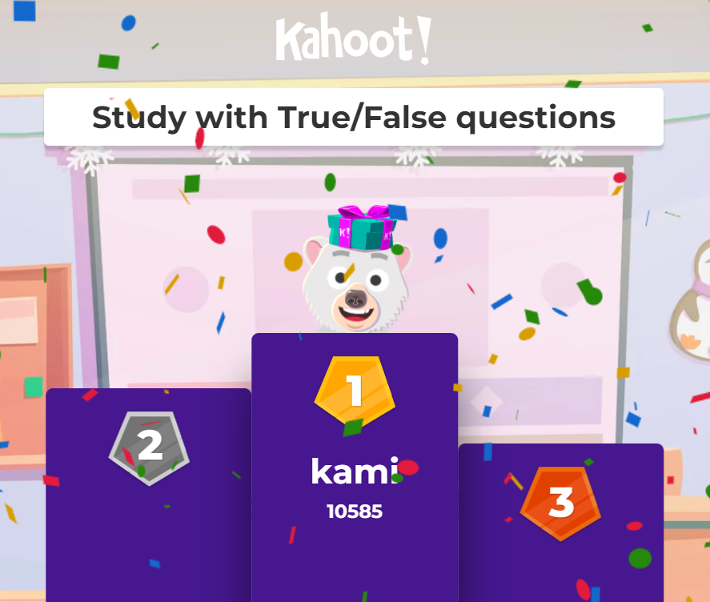
Notes:
Na konci kvízu je zobrazeno pořadí žáků. Nejlepší z nich mohou být například odměněni + nebo malou jedničkou.

Slide 8
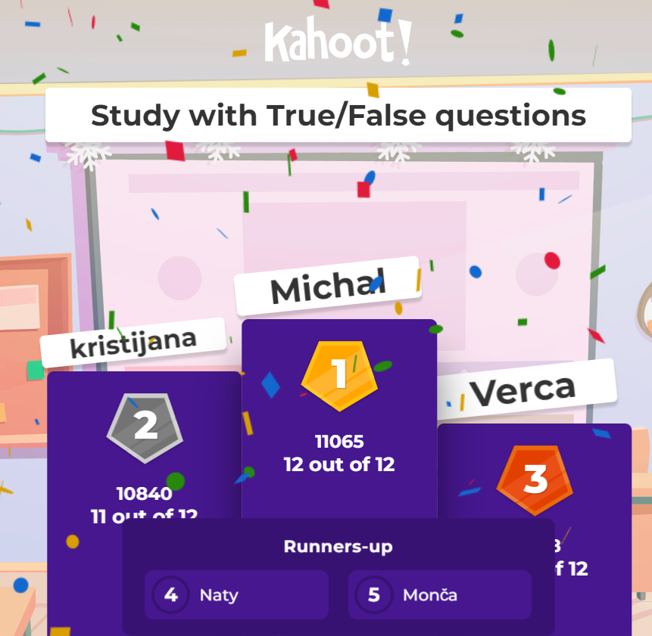
závěr
Zkoušela jsem Kahoot ve třídě při pedagogické praxi
Děti opakování tímto způsobem bavilo a získala jsem pozitivní zpětnou vazbu i od cvičného učitele

